Slide 2
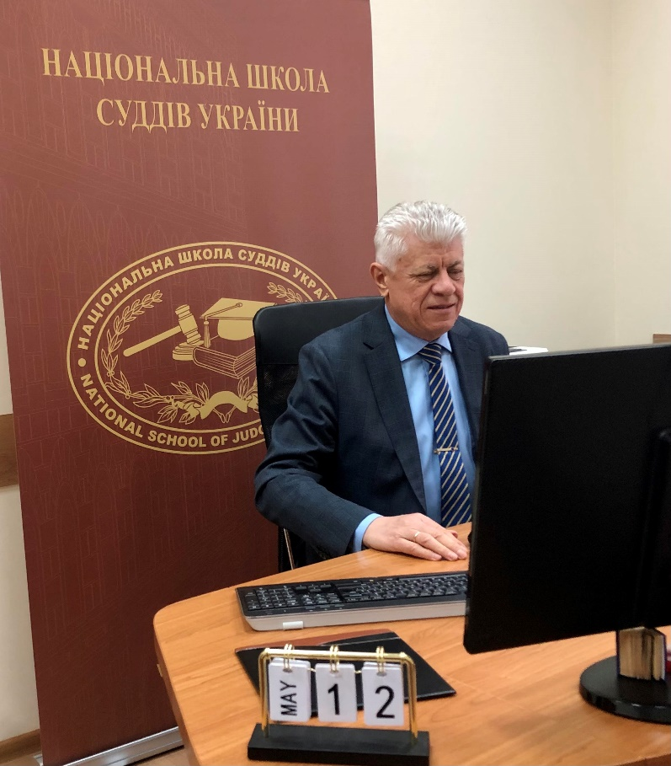
Правосуддя
без гендерних
стереотипів і дискримінацій
Володимир Мазурок
Проректор
Національної школи суддів України
Онлайн–апробація тренінгу
для кандидатів на посаду судді
“Подолання гендерних стереотипів
при здійсненні правосуддя”
Київ
12–13 травня 2021 року

Slide 3
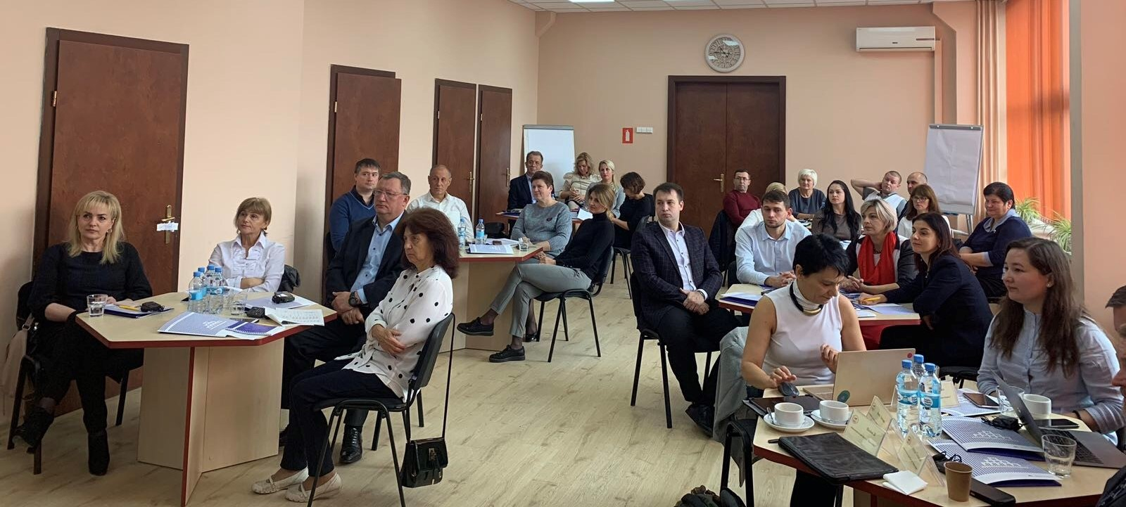
НШСУ
забезпечує підготовку висококваліфікованих кадрів для системи правосуддя та здійснює науково–дослідну діяльність

Slide 4
Концепція
національних стандартів суддівської освіти в Україні
Метою запровадження
національних стандартів суддівської освіти
є відображення підходу
Національної школи суддів України до суддівської освіти
як засобу/основи підвищення довіри суспільства до суду підвищення якості судівництва
утвердження верховенства права
забезпечення кожному права на справедливий судовий розгляд незалежним і безстороннім судом,
утвореним відповідно до закону

Slide 5
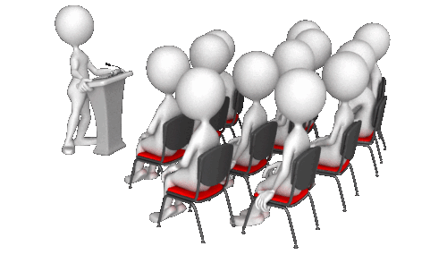
Вимоги, викладені в Концепції, поширюються як
на спеціальну підготовку кандидатів на посаду судді, так і на підготовку суддів
Зміст суддівської освіти
Розроблення УСІХ курсів для кандидатів на посаду судді
та суддів здійснюється із врахуванням трьох вимірів:
знання
навички та вміння
ставлення та цінності
(зокрема, розуміння соціального контексту здійснення правосуддя:
розуміння суспільства та його потреб;
недопущення дискримінації за різними ознаками
статтю, національністю, віком, місцем проживання, релігійною приналежністю, сексуальною орієнтацією, матеріальним станом, тощо

Slide 6
СТРАТЕГІЯ РОЗВИТКУ
СУДДІВСЬКОЇ ОСВІТИ В УКРАЇНІ
на 2021-2025 роки
Стратегічні напрями
розвитку суддівської освіти:
інституційний розвиток Національної школи суддів України
розвиток Національних стандартів суддівської освіти
реформування початкової суддівської освіти
(спеціальної підготовки кандидатів на посаду судді)
використання новітніх форм і методів підготовки
Удосконалення Національних стандартів суддівської освіти:
постійне оновлення змісту суддівської освіти
на основі компетентнісного підходу
підвищення ваги ціннісної складової
та врахування соціального контексту здійснення правосуддя

Slide 7
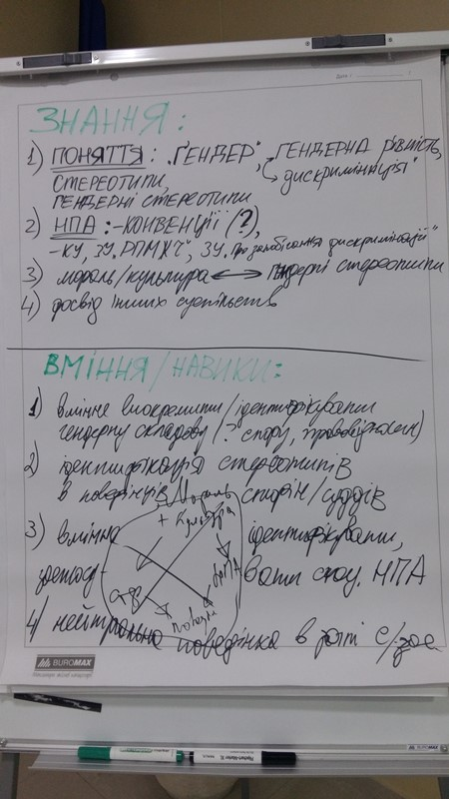
Початок розроблення
7–8 травня 2019 року в місті Вінниці відбулося засідання групи розробників курсів з питань ґендерної рівності, зокрема, курсу для спеціальної підготовки кандидатів на посаду судді “Подолання ґендерних стереотипів”, що здійснюється Національною школою суддів України спільно з канадсько–українським Проєктом підтримки судової реформи.
Модерувала на засіданні очільниця групи розробників Тетяна Фулей.
До розробки курсів залучені професійні судді:
Надія Стефанів, Максим Кравченко,
Олена Лапчевська, Ярослав Левик,
Ростислав Москаль, Микола Перекопський,
Андрій Савчак, Тетяна Сапальова, Дмитро Свояк.
Було напрацювано перелік знань,
умінь (навичок) і цінностей, на досягнення яких
спрямований курс; сформувано структуру
1–денного курсу для спеціальної підготовки
кандидатів на посаду судді (програму,
тематику міні–лекцій та практичних завдань),
обговорено актуальні питання у сфері
ґендерної рівності

Slide 8
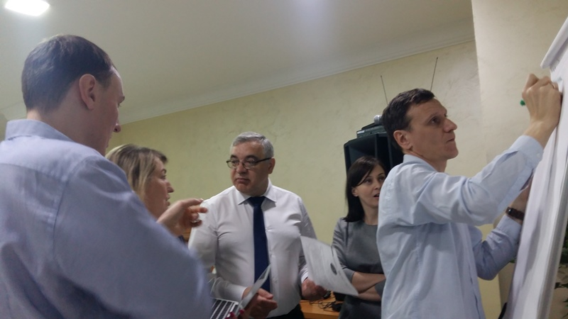

Slide 9
Десятиліття Конвенції
Правозахисна організація Human Rights Watch закликала держави–члени Ради Європи активізувати зусилля по боротьбі з насильством проти жінок шляхом швидкої ратифікації Стамбульської конвенції.
Правозахисники, зокрема, закликали Україну долучитися до конвенції, яку вона підписала в 2011 році, але досі не ратифікувала.
Уряди повинні вжити термінових заходів для протидії дезінформації про конвенцію та боротьби з небезпечними міфами та дискримінаційними стереотипами, що підривають роботу зі стримування насильства щодо жінок, наголосили у HRW напередодні 10–ї річниці конвенції, що була відкрита для підписання 11 травня 2011 року в Стамбулі.
За текстом конвенції, “гендер” у її розумінні означає “соціально виниклі ролі, способи поведінки, діяльності чи атрибути, які дане суспільство вважає належними для чоловіків і жінок”. Таким чином, запровадження в документі цього поняття ніяк не загрожує традиціям і цінностям кожного даного суспільства.
Документ не передбачає створення поняття “третьої статі” чи вимог визнавати її, як і не вимагає запровадження якоїсь окремої “гендерної освіти”.
Крім того, попри назву конвенції, вона також містить положення про захист від домашнього насильства чоловіків чи хлопців.

Slide 10
Право батька без обмежень
Президент Володимир Зеленський підписав Закон “Про внесення змін до деяких законодавчих актів України щодо забезпечення рівних можливостей матері та батька у догляді за дитиною” № 1401-ІХ, який Верховна Рада ухвалила 15 квітня 2021 року
Закон покликаний забезпечити рівні можливості для чоловіка й жінки у питанні поєднання роботи із сімейними обов'язками. Зокрема, усуваються законодавчі прогалини, що обмежують право батька на відпустку для догляду за дитиною
Усуното дискримінаційний підхід, за яким право батька чи інших родичів на відпустку для догляду за дитиною було похідним від права матері, тобто лише мати могла делегувати право на відпустку іншим. Через це у випадках, коли мати дитини є, наприклад, самозайнятою особою, батько теж не міг скористатися відпусткою для догляду за дитиною
Зміни в законодавстві створять передумови для посилення ролі батька у вихованні дітей та розвитку відповідального батьківства в Україні

Slide 11
Форми занять
Очна (офлайн) підготовка
Дистанційна підготовка
Онлайн підготовка, зокрема, за допомогою програми Zoom

Slide 12
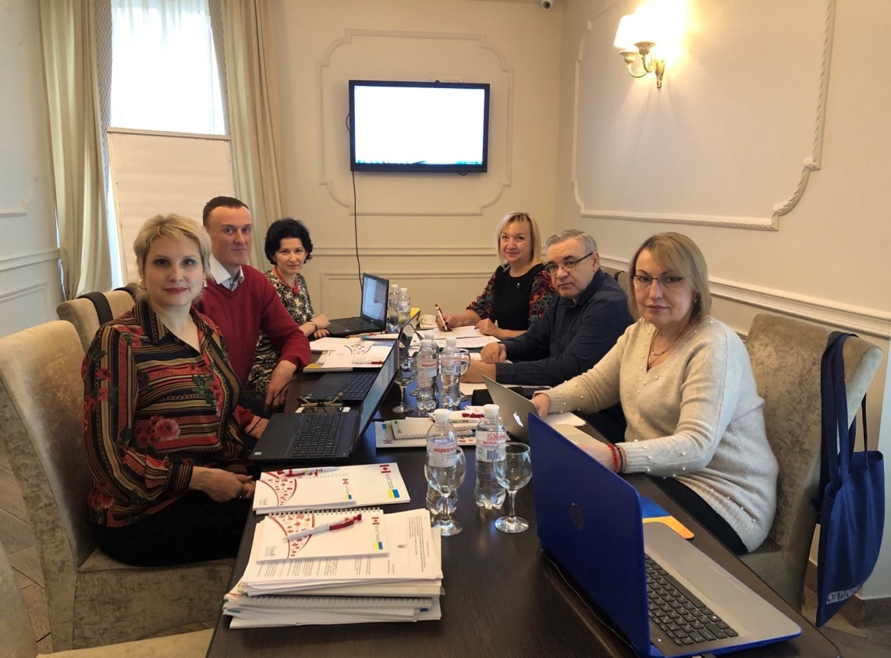
Викладачі (тренери)
уміють застосовувати сучасні інформаційні технології викладання (працювати з PowerPoint та іншим програмним забезпеченням і різноманітним комп’ютерним обладнанням)
розуміють суть і володіють методикою дистанційної (зокрема, онлайн) підготовки та прагнуть оволодівати необхідними знаннями та навичками
уміють працювати в команді, формуючи партнерські відносини та забезпечуючи взаємну підтримку
володіють сучасними інтерактивними методами викладання
Робота з викладачами є постійною та послідовною, супроводжується методологічною підтримкою (тренінги, семінари, методологічні школи, засідання груп, тощо)

Slide 13
Щиро подякував
за увагу!

